Slide 1

Enade: o questionário do estudante como objeto de análise e reflexão
Maria Helena da Costa Carvalho
Cezar Augusto Cerqueira
Maria da Conceição Bizerra

Slide 2
Objetivos
Analisar a percepção dos estudantes da Universidade Católica de Pernambuco – UNICAP sobre o curso, considerando as respostas dadas ao questionário do estudante pelos que se submeteram ao Enade em 2017.
Tecer reflexões sobre os fatores intervenientes nos processos avaliativos baseados em tais instrumentos
Identificar possibilidades e limitações do questionário como instrumento subsidiário na melhoria dos processos formativos.

Slide 3
Estrutura do texto
Introdução
1. Questionário do estudante
1.1 Perfil sociodemográfico dos participantes da UNICAP no Enade 2017
1.2 Enade: percepção dos concluintes sobre aspectos ligados a sua formação
2. O questionário do estudante como elemento subsidiário na avaliação de cursos: possibilidades e limitações
Considerações finais

Slide 4
ENADE: introduzindo o tema
Concepção
Elemento integrante do Sistema Nacional de Avaliação da Educação Superior – SINAES
Componente curricular obrigatório aos cursos de graduação
Indicador de qualidade (peso significativo no cálculo do CPC).
Composição
Prova (conhecimentos gerais e conhecimentos específicos)
Questionário - respondido pelos estudantes antes da realização do exame.

Slide 5
Composição do CPC e pesos das suas dimensões e componentes
DIMENSÃO | COMPONENTES | PESOS |  | FONTE
Desempenho dos estudantes | Nota dos Concluintes no ENADE | 20% | 55% | Enade
 | Nota do Indicador de Diferença entre os Desempenhos Observado e Esperado - IDD | 35%
Corpo Docente | Nota de Proporção de Mestres | 7,5% | 30% | Censo Educação Superior
 | Nota de Proporção de Doutores | 15%
 | Nota de Regime de Trabalho | 7,5%
 | Nota referente à Organização Didático-Pedagógica | 7,5% | 15% | Questionário Estudante (42 questões)
 | Nota referente à Infraestrutura e Instalações Físicas | 5%
 | Nota referente às oportunidades de ampliação da formação acadêmica e profissional | 2,5%
Percepção Discente sobre
as condições do Processo Formativo

Slide 6
UNICAP: participação no Enade 2017
Ciências exatas:
Arquitetura e Urbanismo; Bacharelado em Ciência da Computação; Licenciatura em Matemática; Engenharia Civil; Engenharia Química e Engenharia Ambiental
Bacharelados:
Ciências Biológicas e Filosofia
Licenciaturas:
Matemática; Letras –Português e Inglês; Letras – Português e Espanhol; Física; Química; Ciências Biológicas; Pedagogia; História e Filosofia
Total: 16 cursos

Slide 7
Tabela 1 – Notas do ENADE e CPC, contínuas e por faixa, segundo cursos, 2017.
Curso | ENADE |  | CPC
 | Contínuo | Faixa | Contínuo | Faixa
ARQUITETURA E URBANISMO | 2,927 | 3 | 2,843 | 3
MATEMÁTICA (LICENCIATURA) | 1,438 | 2 | 2,412 | 3
LETRAS-PORTUGUÊS E INGLÊS (LICENCIATURA) | 2,836 | 3 | 2,633 | 3
LETRAS-PORTUGUÊS E ESPANHOL (LICENCIATURA) | 2,292 | 3 | 2,676 | 3
FÍSICA (LICENCIATURA) | 2,604 | 3 | 2,845 | 3
QUÍMICA (LICENCIATURA) | 1,438 | 2 | 2,161 | 3
CIÊNCIAS BIOLÓGICAS (BACHARELADO) | 1,334 | 2 | 1,591 | 2
CIÊNCIAS BIOLÓGICAS (LICENCIATURA) | 2,323 | 3 | 2,761 | 3
PEDAGOGIA (LICENCIATURA) | 1,912 | 2 | 2,161 | 3
HISTÓRIA (LICENCIATURA) | 2,695 | 3 | 2,899 | 3
FILOSOFIA (BACHARELADO) | 2,313 | 3 | 2,854 | 3
FILOSOFIA (LICENCIATURA) | 2,624 | 3 | 2,915 | 3
CIÊNCIA DA COMPUTAÇÃO (BACHARELADO) | 2,582 | 3 | 2,689 | 3
ENGENHARIA CIVIL | 1,736 | 2 | 2,445 | 3
ENGENHARIA QUÍMICA | 1,487 | 2 | 2,609 | 3
ENGENHARIA AMBIENTAL | 2,080 | 3 | 2,393 | 3

Slide 8
Tabela 1 – Nota padronizada dos indicadores componentes do CPC, segundo cursos da UNICAP participantes do Enade em 2017
Fonte: INEP

Slide 9
Questionário do estudante
Perfil sociodemográfico dos participantes da UNICAP no Enade 2017
Percepção dos alunos sobre os cursos

Slide 10
Tabela - Faixa etária por sexo - 2017
Faixa Etária | Feminino |  | Masculino |  | Total
 | Abs. | % | Abs. | % | Abs. | %
Até 24 | 169 | 52,0 | 189 | 44,0 | 358 | 47,4
De 25 a 29 | 84 | 25,8 | 143 | 33,3 | 227 | 30,1
De 30 a 39 | 45 | 13,8 | 67 | 15,6 | 112 | 14,8
De 40 e mais | 27 | 8,3 | 31 | 7,2 | 58 | 7,7
Total | 325 | 100,0 | 430 | 100,0 | 755 | 100,0
Fonte:INEP
Tabela - Cor declarada
Cor | Abs. | %
Branca | 338 | 50,1
Preta | 70 | 10,4
Amarela | 15 | 2,2
Parda | 224 | 33,2
Indígena | 2 | 0,3
Não Declarada | 25 | 3,7
Total | 674 | 100,0
Fonte: INEP

Slide 11
Tabela - Escolaridade dos pais - 2017
Escolaridade | Pais |  | Mães
 | Abs. | % | Abs. | %
Nenhuma | 29 | 4,3 | 25 | 3,7
Fundamental: 1 a 5 | 115 | 17,1 | 94 | 13,9
Fundamental: 6 a 9 | 69 | 10,2 | 51 | 7,6
Ensino Médio | 232 | 34,4 | 218 | 32,3
Superior-Grad | 173 | 25,7 | 174 | 25,8
Pós-Grad | 56 | 8,3 | 112 | 16,6
Total | 674 | 100,0 | 674 | 100,0
Tabela - Renda familiar – 2017
Renda | Abs. | %
Até 1,5 SM | 145 | 21,5
De 1,5 a 3 SM | 127 | 18,8
De 3 a 4,5 SM | 108 | 16,0
De 4,5 a 6 SM | 69 | 10,2
De 6 a 10 SM | 109 | 16,2
De 10 a 30 SM | 95 | 14,1
Acima de 30 SM | 21 | 3,1
Total | 674 | 100,0
Fonte: INEP

Slide 12
Tabela - Situação financeira - 2017
Situação Financeira | Abs. | %
Não tenho renda e meus gastos financiados por prog Gov | 47 | 7,0
Não tenho renda e gastos são financiados pela família ou outras pessoas | 271 | 40,2
Tenho renda, mas recebo ajuda da família ou de outras pessoas | 214 | 31,8
Tenho renda e não preciso de ajuda para financiar gastos | 36 | 5,3
Tenho renda e contribuo para sustento da família | 70 | 10,4
Sou principal responsável pelo sustento da família | 36 | 5,3
Total | 674 | 100,0

Slide 13
Tabela - Situação de trabalho - 2017
Situação de Trabalho | Abs. | %
Não estou trabalhando | 368 | 54,6
Trabalho eventualmente | 48 | 7,1
Trabalho até 20 horas semanais | 60 | 8,9
Trabalho de 21 a 39 horas semanais | 48 | 7,1
Trabalho 40 horas semanais ou mais | 150 | 22,3
Total | 674 | 100,0

Slide 14
Tabela - Tipo de escola Ensino médio - 2017
Tipo Escola | Abs. | %
Todo escola pública | 266 | 39,5
Todo escola privada | 374 | 55,5
Todo no exterior | 1 | 0,1
A maior parte em escola pública | 11 | 1,6
A maior parte em escola privada | 16 | 2,4
Parte no Brasil e parte no exterior | 6 | 0,9
Total | 674 | 100,0
Fonte: INEP
Tabela - Alguém da família com curso superior - 2017
Alguém da Família com Curso Sup. | Abs. | %
Sim | 524 | 77,7
Não | 150 | 22,3
Total | 674 | 100,0
Fonte: INEP

Slide 15
Tabela – Principal Razão da escolha da Unicap - 2017
Razão | Abs. | %
Gratuidade | 38 | 5,6
Preço da mensalidade | 1 | 0,1
Proximidade da residência | 12 | 1,8
Proximidade do trabalho | 3 | 0,4
Facilidade de acesso | 10 | 1,5
Qualidade/reputação | 427 | 63,4
Foi a única que tive aprovação | 37 | 5,5
Possibilidade de bolsa de estudo | 79 | 11,7
Outro | 67 | 9,9
Total | 674 | 100,0
Fonte: INEP

Slide 16
Percepção dos estudantes sobre o curso
Infraestrutura
Organização didático-pedagógica
Oportunidades de ampliação da formação acadêmica e profissional
Questionário: dimensões

Slide 17
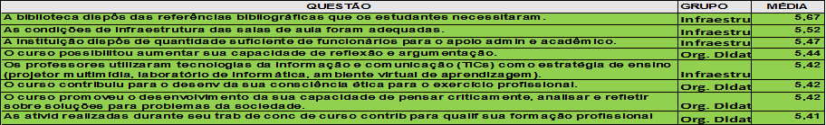
ENADE 2017 – Classificação das questões por grupos de escores – Aspectos com escores mais elevados

Slide 18
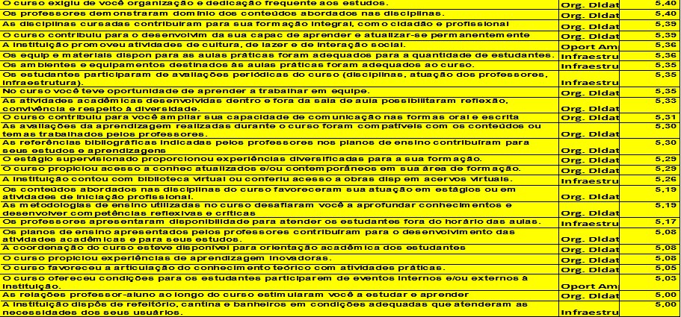
ENADE 2017 – Classificação das questões por grupos de escores – Escores intermediários

Slide 19
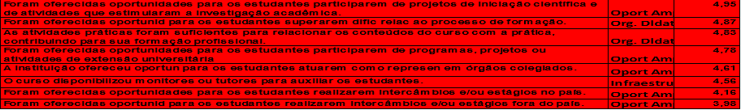
ENADE 2017 – Classificação das questões por grupos de escores – aspectos com menores escoresr

Slide 20
Quadro 1 – ENADE 2017 – Classificação das questões por grupos de escores

Slide 21
O questionário do estudante como elemento subsidiário na avaliação de cursos: possibilidades e limitações

Slide 22
Questionário do estudante: oportunidade de o aluno, centro do processo educativo, pronunciar-se e expressar sua apreciação sobre o seu curso
Assim como as apreciações que fazemos, nas diversas situações do dia-a-dia, sobre o que vemos, ouvimos, fazemos, o que julgamos positivo ou negativo, o que nos agrada ou desagrada, a percepção do aluno sobre o processo formativo é sempre carregada de subjetividade e nem sempre se baseia em critérios objetivos, homogêneos, consensuais e inquestionáveis.
Percepções variadas do mesmo fenômeno

Slide 23
Fatores intervenientes nos processos avaliativos
Fatores ligados ao instrumento utilizado (questionário)
Fatores ligados ao respondente:
relações que o aluno estabelece com a instituição;
interesse e disponibilidade para engajamento nas diversas atividades promovidas;
a leitura que faz da vida universitária;
as relações que constrói, ao longo do curso, com professores, gestores, funcionários e com os próprios companheiros de jornada;
a importância dada ao Enade e ao questionário;
a motivação para a realização do exame.

Slide 24
Responder a um questionário implica, para o estudante, a dedicação de um tempo e atitude responsiva para ler, compreender e pronunciar-se de forma responsável e criteriosa, com a clareza de que o seu pronunciamento fornece subsídios para a melhoria da educação superior e da formação profissional.

Slide 25
Repercussão sobre os professores: avaliação externa e avaliação interna
Questionário do Enade – alto ao grau de generalidade (avaliação do curso como um todo) → baixa repercussão
Questionários de avaliação interna (avaliação geralmente feita por disciplina e com espaço aberto para livre pronunciamento do estudante) → reações adversas de alguns professores

Slide 26
Reação dos professores - questionamentos
Até que ponto o aluno julga de modo fidedigno a qualidade do processo formativo ?
Até que ponto está habilitado a pronunciar-se sobre:
a adequabilidade de um currículo,
o domínio de conteúdos pelos professores das diversas disciplinas,
a pertinência do sistema de avaliação da aprendizagem,
a coerência entre os planos de ensino apresentados e as atividades desenvolvidas,
a articulação dos conhecimentos teóricos com a atividade prática,
a pertinência e atualidade das referências bibliográficas?
etc., etc., etc.

Slide 27
Instituições: acertos e desacertos nos encaminhamentos
Questionários
Sessões para preenchimento do questionário
Pressão sobre os alunos para darem respostas que favoreçam a instituição
Alerta quanto aos rebatimentos de um resultado negativo no mercado de trabalho
As respostas dadas pelos estudantes no questionário ao questionário do Enade configuram-se como:
ótima oportunidade para trabalhar o senso crítico, a postura ética e a responsabilidade social do estudante;
momentos para a problematização da ação educativa e busca de aperfeiçoamento.

Slide 28
Considerações
Basear a avaliação de curso unicamente na opinião do aluno, não parece suficiente, quer expressem julgamentos positivos ou negativos.
No entanto ...
analisar a percepção que os próprios estudantes têm do curso possibilita identificar potencialidades e fragilidades assim como inferir propostas de mudanças no interior dos cursos, particularmente ligadas à revisão de disciplinas/conteúdos, metodologias e bibliografias, subsidiando a melhoria da qualidade acadêmica.

Slide 29
Concluindo
As informações geradas pela diversidade de instrumentos utilizados nos processos avaliativos servem para que os envolvidos no trabalho educativo busquem formas de superação de dificuldades, solidificando o caráter formativo da avaliação.

Slide 30
A avaliação não é o ato pelo qual A avalia B.
É o ato por meio do qual A e B avaliam juntos uma prática, seu desenvolvimento, os obstáculos encontrados ou os erros e equívocos por ventura cometidos. Daí seu caráter dialógico. [...]
Neste sentido, em lugar de ser um instrumento de fiscalização, a avaliação é a problematização da própria ação (FREIRE, 1978).

